Slide 1
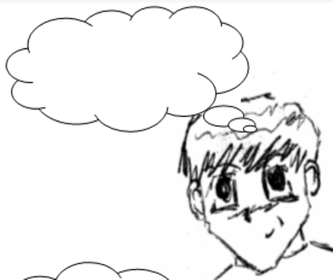
Ein Zugang zur Modellbildung in Klassenstufe 7/8
Am Beispiel der Optik
Stephan Juchem, RP Tübingen

Slide 2
Modellbildung im Bildungsplan
2.1.3 Experimente zur Überprüfung von Hypothesen planen
2.1.9 zwischen realen Erfahrungen und konstruierten, idealisierten Modellvorstellungen unterscheiden (u.a. Unterschied zwischen Beobachtung und Erklärung)
2.1.11 mithilfe von Modellen Phänomene erklären und Hypothesen formulieren
3.2.1 (2) an Beispielen beschreiben, dass Aussagen in der Physik grundsätzlich überprüfbar sind
3.2.1 (3) Die Funktion von Modellen in der Physik erläutern
3.2.2 (4) grundlegende Phänomene der Lichtausbreitung experimentell beschreiben und mit dem
Strahlenmodell beschreiben
Notes:
Hier bezogen auf Klassenstufe 7/8
2.1.x Prozessbezogene Kompetenzen
3,2,x Inhaltsbezogene Kompetenzen: Einführung in die Physik und Optik (weitere Beispiel weiter unten; E-Lehre,...)

Slide 3
Was sind Modelle?
Konstruktion einer konsistenten Erklärung
Erfahrbare, beobachtbare Wirklichkeit
Modell
Erklärungen finden, Vorhersagen machen
Notes:
Wie entstehen Modelle und warum benötigt man sie?

Slide 4
Erfahrungs- und Modellwelt
Nach: Physik im Kontext; Silke Mikelskis-Seifert, Ulrike Gromadecki u.a.; Themenfeld 1_Wie denken und arbeiten Naturwissenschaftler; Landesinstitut für Schule und Medien Brandenburg (LISUM Bbg); März 2006
Notes:
Andere Darstellungsform → zur Visualisierung

Slide 5
Probleme bei der Modellbildung
Schülervorstellungen über eine physikalische Fragestellung
das Fehlen metakonzeptuellen Wissens. Mit einem metakonzeptuellen Wissen ist die Fähigkeit verbunden, zwischen Modellen, Modelliertem und Realem zu unterscheiden
→ Das Modell ist ein bewusst konstruiertes Bild zum Erklären der Realität; wird oft mit der Realität verwechselt!
Notes:
Ein immer größer werdendes Problem (Sendung mit der Maus, Galileo,...) → Schülervorstellungen,
Sind oft nicht gefestigt und teilweise auch gegen die „allgemeine Lehrmeinung“
Sind aber stark verwurzelt in den Gedanken der SuS → können nur schwer geändert werden!
Modell ist nicht gleich dem Beobachtbarem → es bedarf eines gedanklichen Prozesses, das Beobachtete in ein mögliches Modell einzugliedern
Diese Kompetenz ist oft noch nicht vorhanden (wird aber in vielen U-Sequenzen stillschweigend vorausgesetzt)
Wie kann eine solche Modellkompetenz erworben werden? (KLICK → nächste Folie)

Slide 6
Schülervorstellungen
„Lernen von Physik, so zeigt sich in allen Studien, ist vor allem deshalb so schwierig, weil die tief in Alltagserfahrungen verankerten Schülervorstellungen das Verstehen der physikalischen Begriffe und Prinzipien nicht ohne weiteres erlauben.“
Gründe:
Jeder S macht sich sein eigenes Bild über alles, was im Unterricht präsentiert wird.
Das Bemühen um fachliche Richtigkeit zu Beginn eines neuen Themengebietes (oder im Anfangsunterricht) führt dazu, dass oft etwas Falsches gelernt wird.
Duit 2010: PiKO-Brief Nr.1 Schülervorstellungen und Lernen von Physik
Notes:
Das „Neue“ kann immer nur aus der Perspektive des bereits „Vorhandenen“ interpretiert werden.
Das „Neue“ wird anders interpretiert, als es z. B. von der Lehrkraft gemeint war.
Missverständnisse zwischen der Lehrkraft und den SuS
Gründe: wissenschaftlich belegt (s. Duit!)
Diese Sichtweise nennt man „konstruktivistisches Lernen“ → Jeder erarbeitet sein Wissen selbst!
Es findet kein Transport von Wissen von der Lehrkraft zum S statt! (wie von vielen S und L stillschweigend so gedacht)
Grund:
Sinnesdaten, die der Lernende empfängt, haben keine ihnen gewissermaßen innewohnende Bedeutung.
Die Sinnesdaten erhalten diese Bedeutung für den Empfangenden erst dadurch, dass dieser ihnen eine Bedeutung verleiht.

Slide 7
Schülervorstellungen
Lernen von Physik bedeutet einen Konzeptwechsel!
=> Ziel des Unterrichts:
Physikalische Sichtweise führt zu besseren Ergebnissen
„Lernen von Physik ist wie das Einleben in eine neue Kultur.“
Schülervorstellung
Physikalische Sichtweise
Duit 2010: PiKO-Brief Nr.1 Schülervorstellungen und Lernen von Physik
Notes:
Hierbei sollen die Schülervorstellungen nicht aufgegeben werden (ist oft nicht möglich, weil die Notwendigkeit für die S nicht besteht!)
Sondern
(KLICK)
Ziel des Unterrichts muss es sein, dass die physikalische Sichtweise in bestimmten Situationen zu besseren Ergebnissen führt
(KLICK)
=> Es bedarf eines langen Atems, bis man sich auf etwas neues einlässt! → Einleben in eine neue Kultur (Duit)

Slide 8
Wie kann Modellbildung in Klassenstufe 7/8 stattfinden?

Slide 9
Ein möglicher Weg
Aktivierung von Schülervorstellungen und Präkonzepten an Beispielen aus ihrer Erfahrungswelt (Kontextorientierung)
Aufgreifen der Schülervorstellungen
Entwicklung eines gemeinsam tragbaren Modells
Anwenden und Erweitern des Modells (durch Einbindung in Kontexte)
Rückblick
Duit 2010: PiKO-Brief Nr.1 Schülervorstellungen und Lernen von Physik
Notes:
Damit man überhaupt Erfolg haben kann, dass der Konzeptwechsel stattfinden kann, ist eine Anbindung an die Erfahrungswelt der SuS dringend erforderlich → Einbindung in Kontexte!

Slide 10
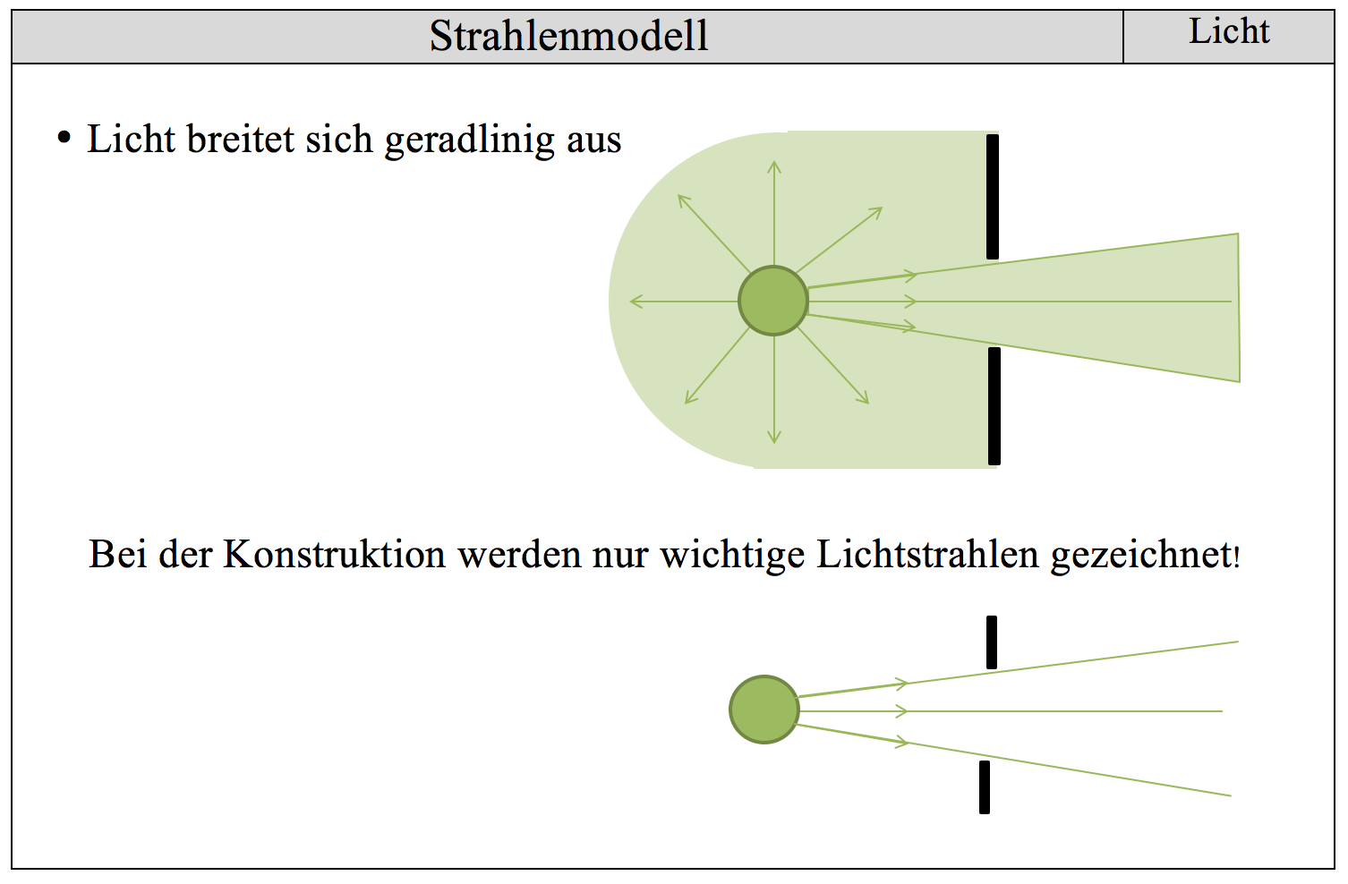
Merkmale des Strahlenmodells

Slide 11
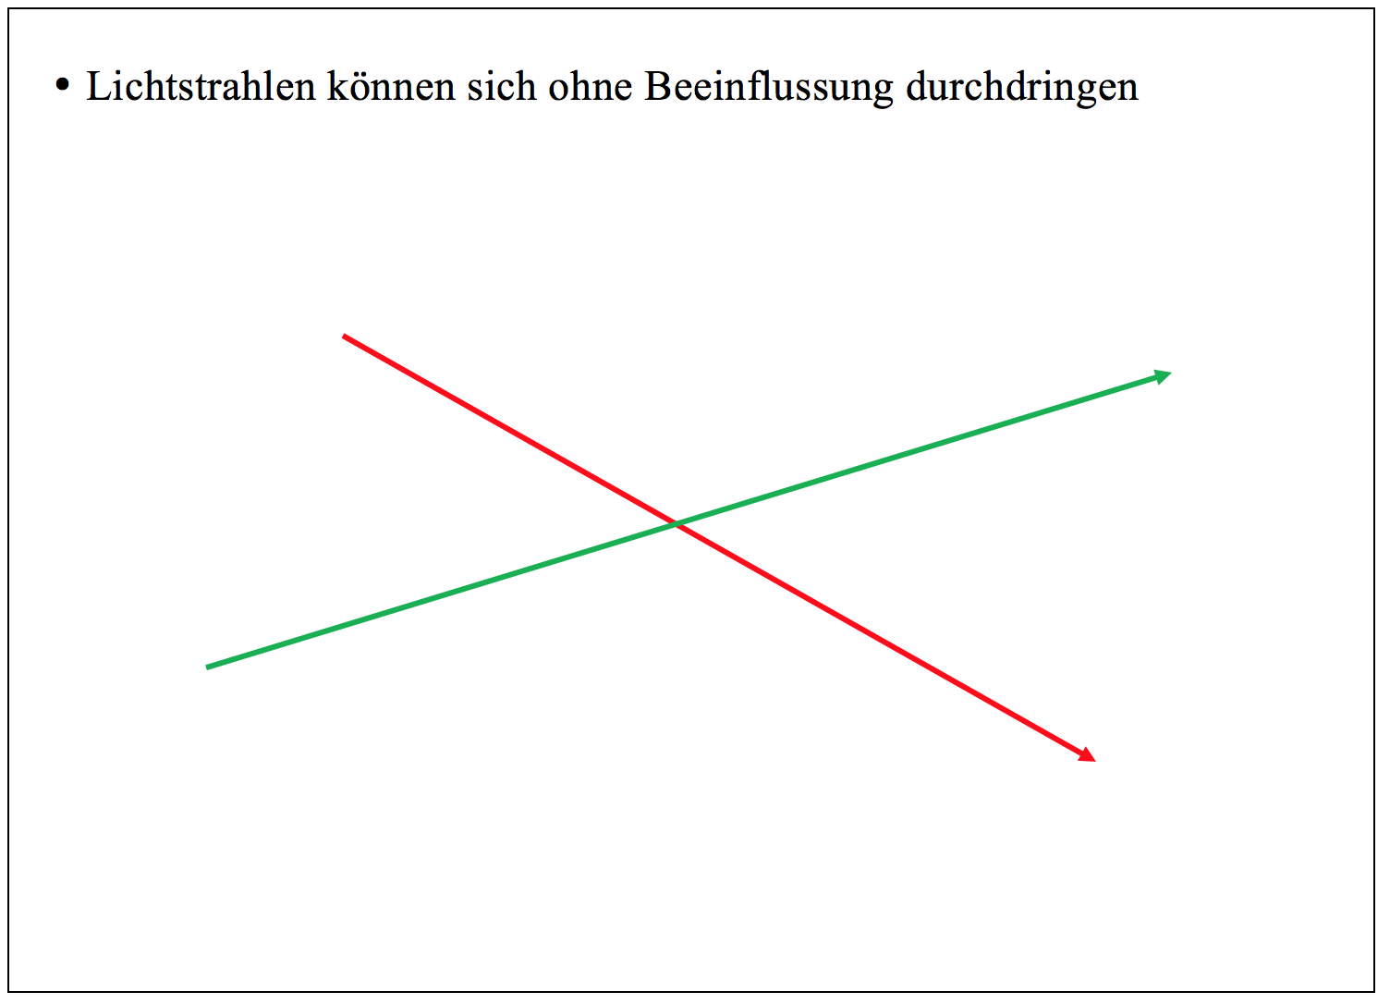
Merkmale des Strahlenmodells

Slide 12
Merkmale des Strahlenmodells

Slide 13
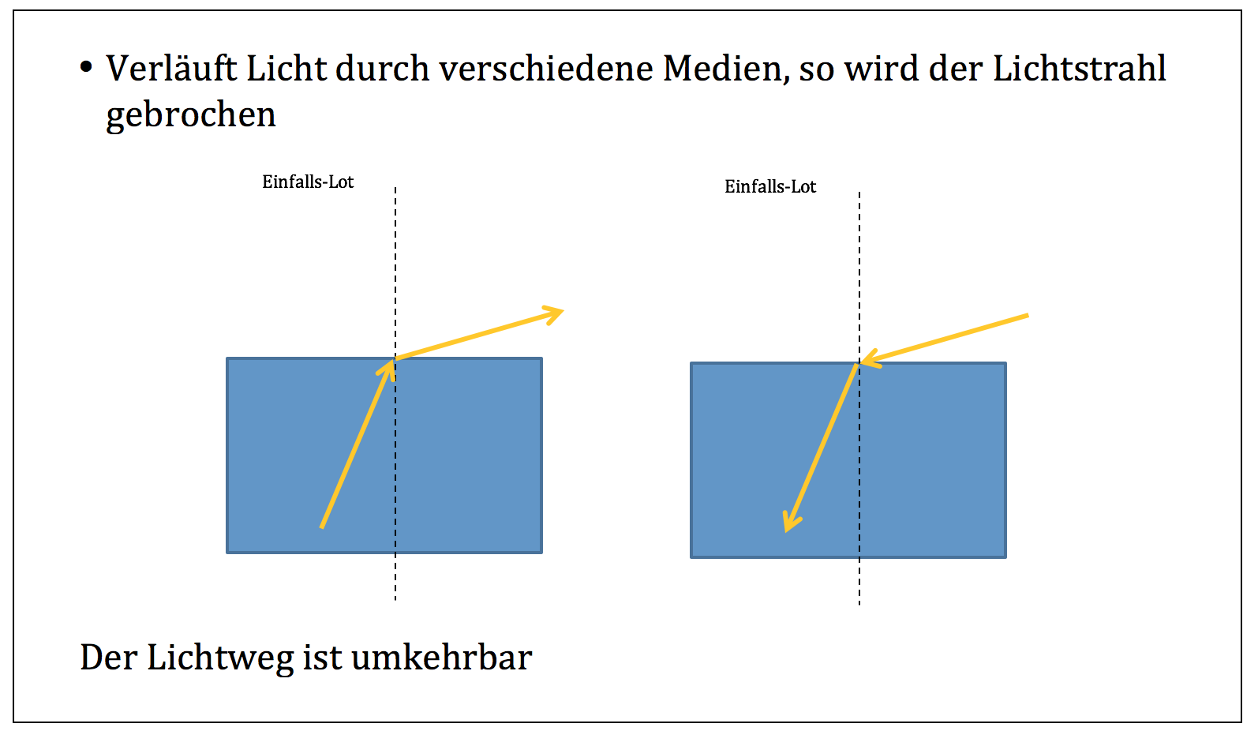
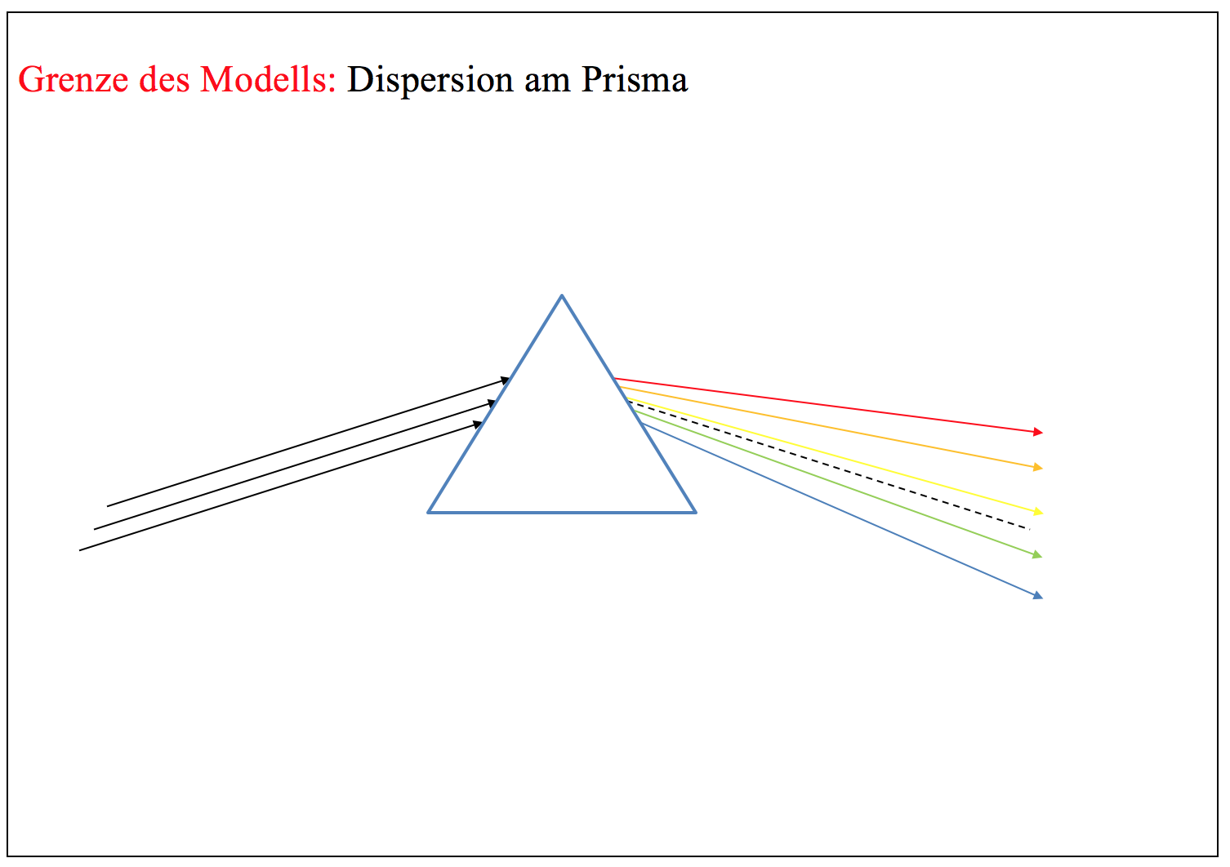
Ziele der U-Einheit
Entwicklung der Merkmale Strahlenmodells auf Grundlage der Präkonzepte → kognitive Aktivierung ist unerlässlich
Einsatz von Modellkarten
Notes:
Hier soll gemeinsam (an Hand geeigneter Beobachtungen und Vorhersagen) bei den Schülern die Idee wachsen, dass es sinnvoll ist, sich an die vereinbarten Regeln (Merkmale des Strahlenmodells) zu halten, da man hier bessere Ergebnisse liefert als ungenaue Denkweisen (teilweise geprägt durch Präkonzepte oder weil keine Vorstellung vorhanden ist!) Dazu ist es unerlässlich, dass eine starke kognitive Aktivierung der Schüler stattfindet, damit sie sich mit dem Stoff auseinandersetzen
Visualisierung der wichtigen Merkmale im Klassenzimmer (vgl. die drei letzten Folien!) mit dem Ziel, die Schüler dahingehend zu ermutigen, für Erklärungen und Vorhersagen diese Merkmale (und am Besten nur diese Merkmale) zu verwenden.

Slide 14
Die komplette Unterrichtseinheit
ES | Thema | Beschreibung
2 | Mondphasen, Sonnen- und Mondfinsternis | Kontextorientierter Einstieg; Modellbildung 1: geradlinige Ausbreitung
2 | Kern- und Halbschatten | Vermutungen mit der Modelleigenschaft prüfen Modelleigenschaft 2: Durchdringung
2 | Sehvorgang; Lochkamera | Modellbildung 3: Licht sieht man nur, wenn es ins Auge gelangt Sender-Empfänger-Modell oder Lochkamera
4 | Reflexion und Streuung | Kontextorientiert mit offener Aufgabe Modellbildung 4: Reflexionsgesetz
2 | Spiegelbilder | Anwendung der bisherigen Erkenntnisse des Strahlenmodells
2 | Brechung | U-begleitende Versuche zur Brechung Modellbildung 5: Brechung; Umkehrbarkeit des Lichtweges
4 | Brechung: Totalreflexion | Anwendung der Erkenntnisse an kontextorientierten Aufgaben
4 | Sammellinse | Anwendung der Brechung; Kontextorientierung → Rückblick auf das Modell
2 | Dispersion am Prisma | Grenze des Strahlenmodells
Notes:
Grün dargestellt: Die Stellen an denen die Schüler ein neues Merkmal des Strahlenmodells erarbeiten

Slide 15
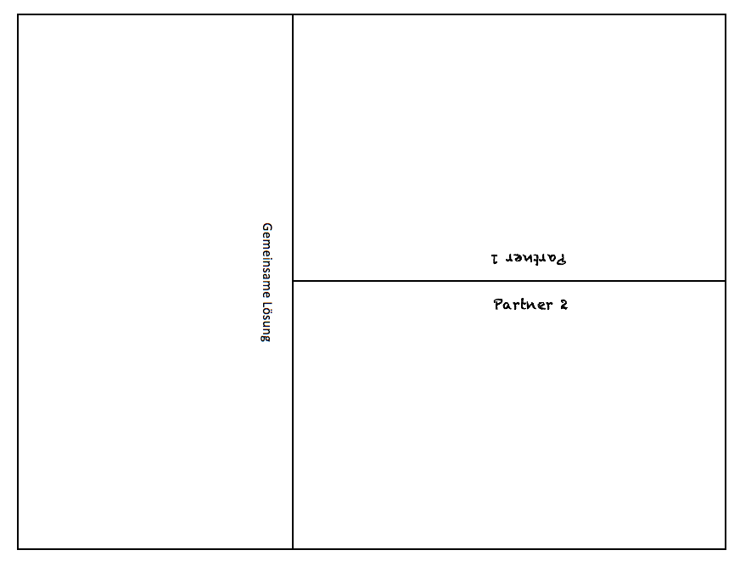
Geradlinige Ausbreitung des Lichtes
Aktivierung:
Bilder einer Sonnenfinsternis
Leitfrage:
Wie breitet sich Licht aus und wie kann man die gefundene Vermutung überprüfen?
Vermutungen aufstellen
Notes:
Grund für das Erarbeiten an der Sonnenfinsternis:
Es wird hier bewusst ein Szenario gewählt, an dem man zur Überprüfung in eine verkleinerte Darstellung wechseln muss
Gründe:
Kontextorientierung
Charakter des Überprüfungscharakters des Versuches klarmachen
Der Sehvorgang (also die Tatsache, dass man Licht nur sieht, wenn es ins Auge gelangt, soll hier noch nicht thematisiert werden => Im Versuch (s.u.) wird der Beobachter markiert!
Placemat für Partnerarbeit

Slide 16
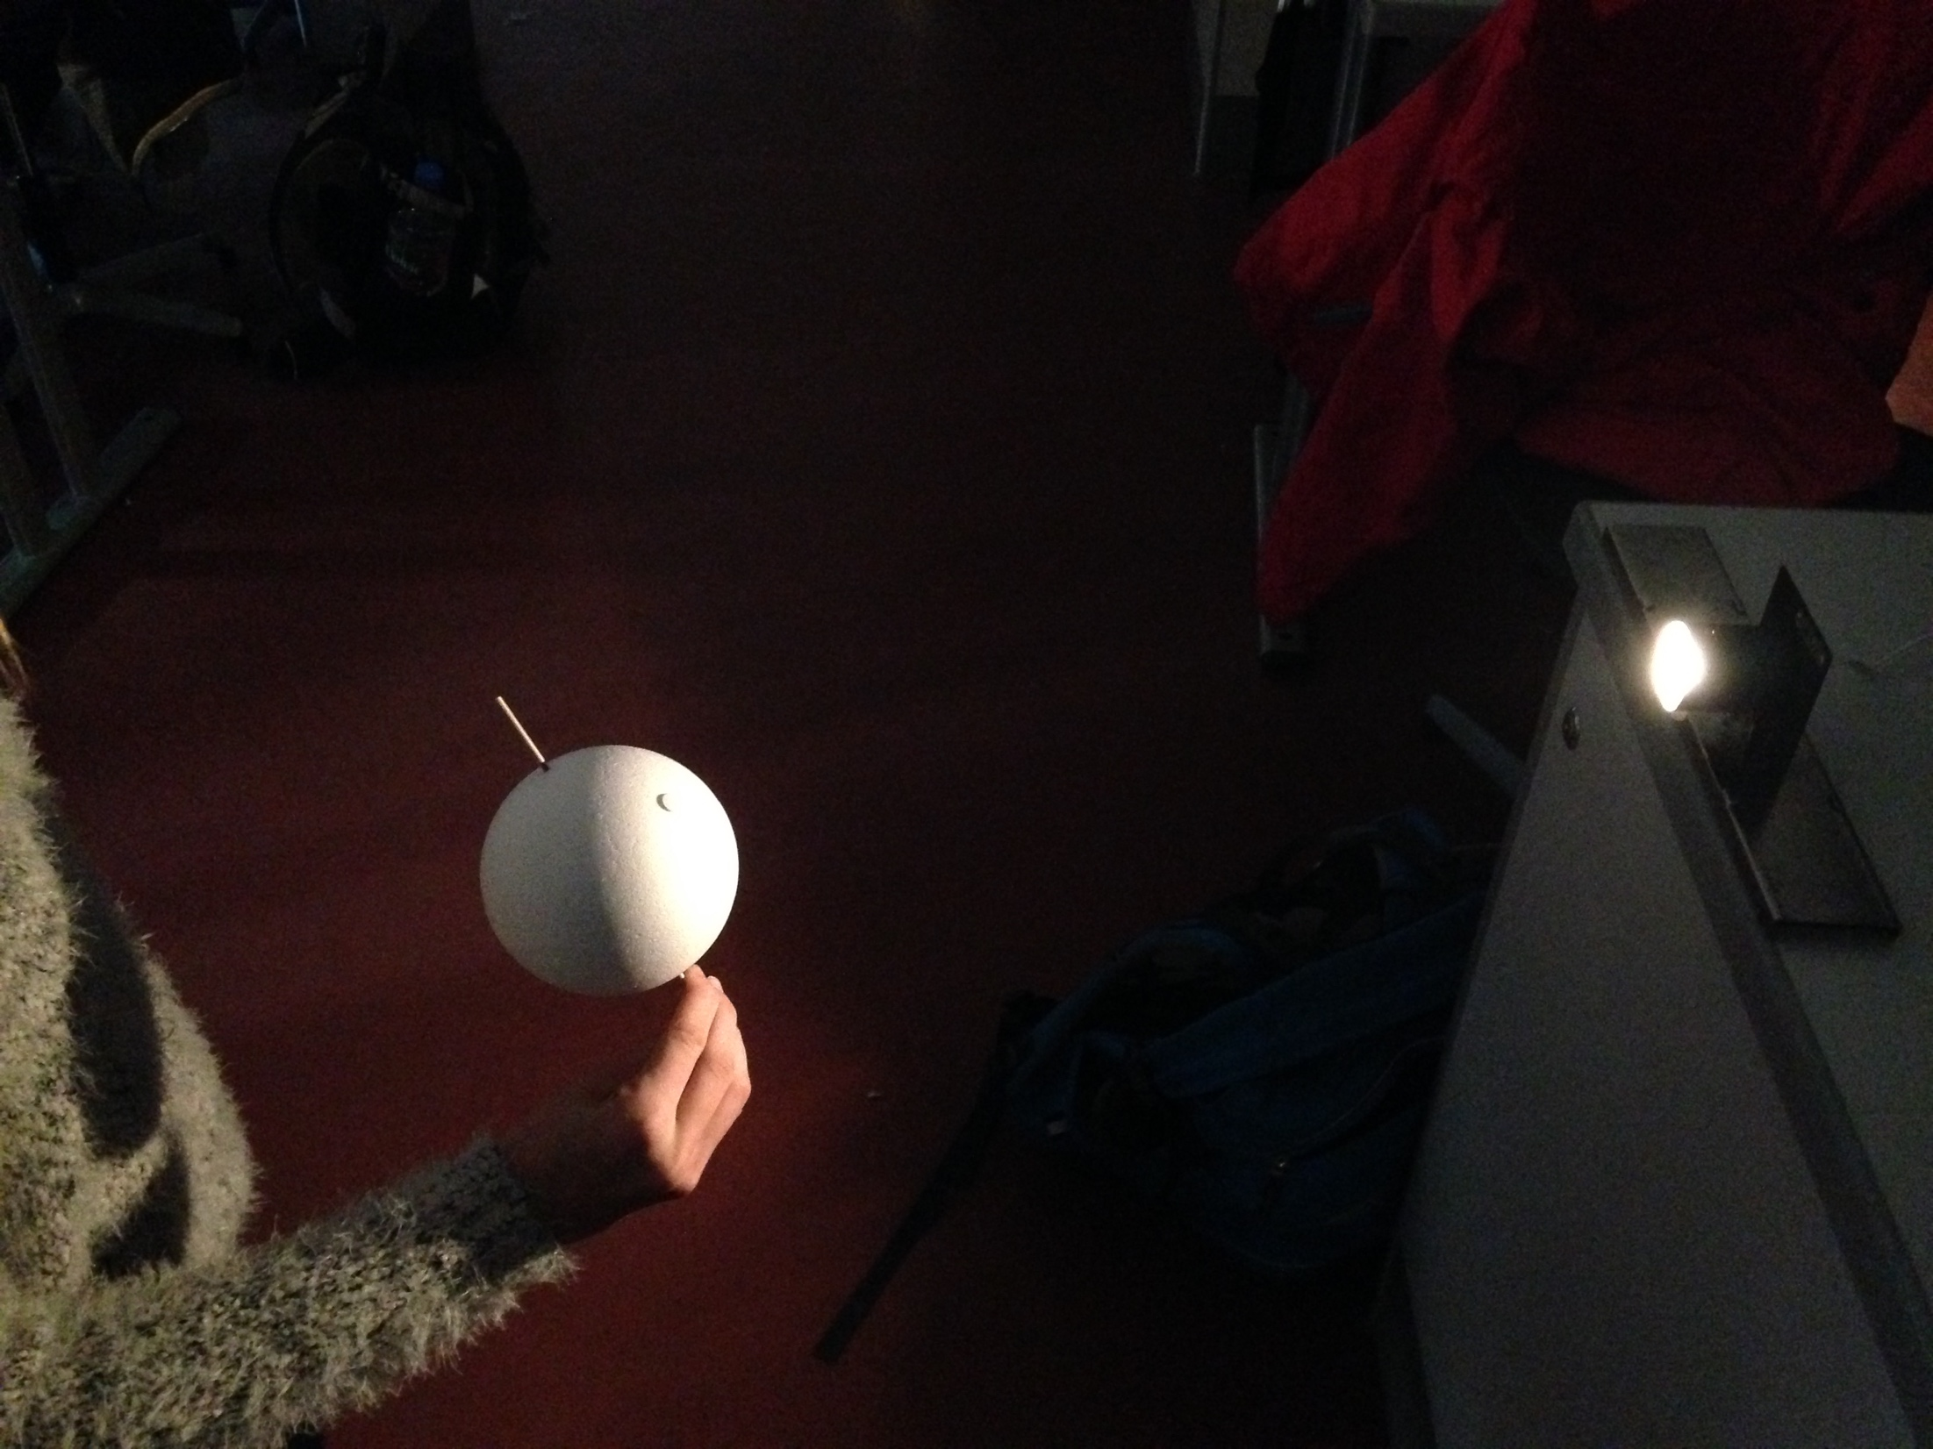
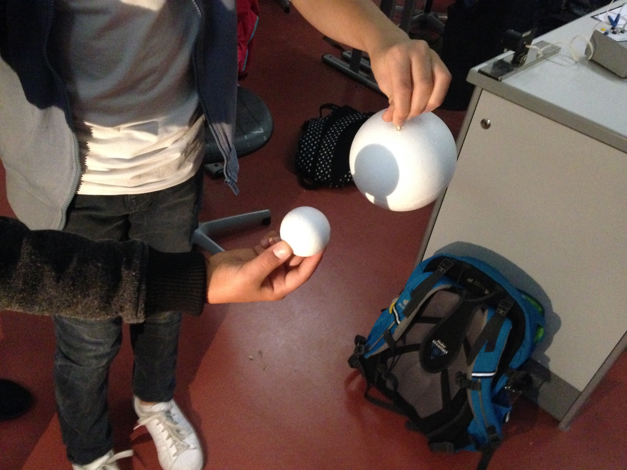
Geradlinige Ausbreitung des Lichtes
Überprüfung am Versuch
Gemeinsames Ergebnis notieren!
Notes:
Zur besseren Anschauung für den Schüler kann man den Beobachtungsort auf der Kugel markieren → Von hier aus sieht man den Schatten eigentlich
Nach der Ergebnissicherung
An dieser Stelle sollte der Unterschied der Lichtquellen angesprochen werden!
Sonnenstrahlen: werden von der Erde aus als zueinander parallele Lichtstrahlen betrachtet
Punktförmige Lichtquellen: Licht breitet sich in alle Raumrichtungen aus
Bei Sonnenschein kann man statt der Lichtquelle im Versuch auch das Sonnenlicht verwenden und so den Unterschied der Schatten klarmachen (Dies soll allerdings erst nach der Ergebnissicherung passieren!)

Slide 17
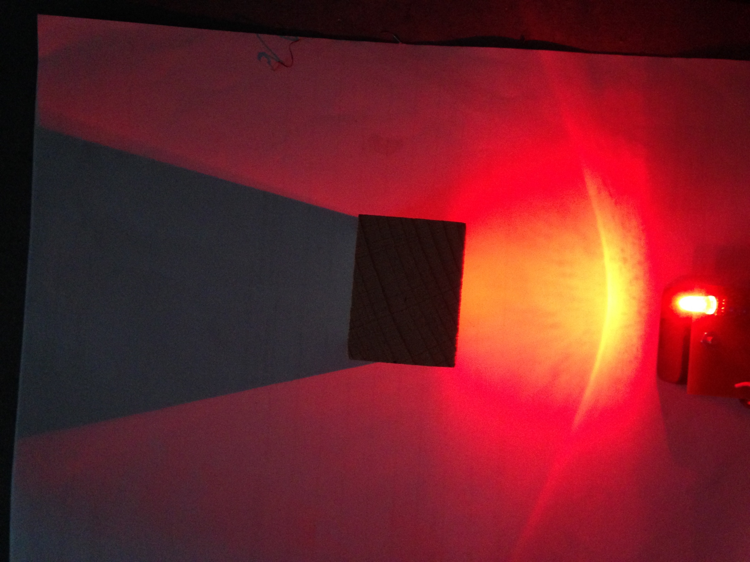
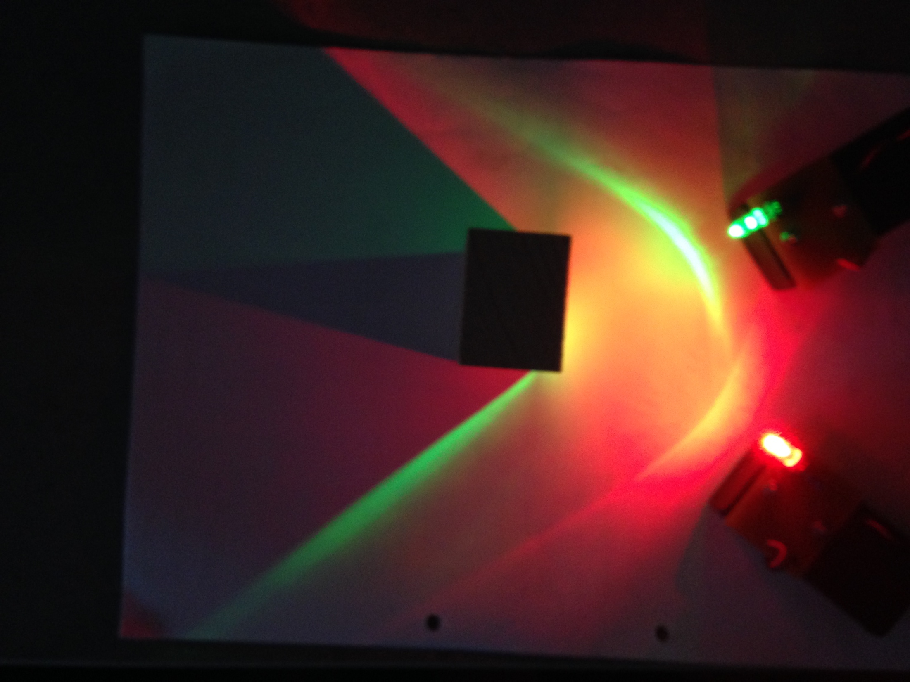
Geradlinige Ausbreitung des Lichtes
Vermutungen aufstellen und überprüfen
Notes:
Wenn die gefundene Eigenschaft stimmt, kann man damit auch Vorhersagen treffen! (Oder Vermutungen anstellen bzw. Hypothesen aufstellen)
Dies soll am Beispiel des Schattenwurfes passieren! → Schatten Vorhersagen (durch Zeichnen des Strahlengangs) dann am Versuch testen (kommt super raus!)
Stärkt das Vertrauen, dass die Eigenschaft richtig zu sein scheint
Besprechung von Kern- und Halbschatten (hier zeigen die beiden verschiedenfarbigen LEDs schön an Welchen Stellen ein Schatten des roten bzw. grünen Lichtes ist!)

Slide 18
Der Sehvorgang
Präkonzepte der Schüler:
Den meisten Schülern ist klar, dass Licht vorhanden sein muss, damit man Gegenstände sehen kann
Zwischen Licht und Sehen wird aber kein Zusammenhang hergestellt
Die meisten Schüler lehnen ein Sender-Empfänger-Modell ab!
Notes:
Dies zeigen empirische Forschungen (z.B. Wiesner, Müller et al (Schülervorstellungen in der Physik), ...)

Slide 19
Der Sehvorgang
Ein klassischer Versuchsaufbau
Notes:
Bei klassischen Versuchsaufbauten wird der Lichtweg durch Streuung sichtbar gemacht
Dadurch wird der Schüler darin bestärkt, dass Sender-Empfänger-Modell nicht ernst zu nehmen
Man sieht den Lichtstrahl doch auf der Oberfläche
Diese Lichtstrahlen sind aber beim normalen Sehvorgang nicht sichtbar und können im Alltag so nicht beobachtet werden! (nur mit speziellen Optiken sichtbar!)

Slide 20
Der Sehvorgang
Alternativer Weg:
Lichtstrahlen müssen immer vom Sender bis zum Empfänger gezeichnet werden
Erarbeitung dieses Weges
Choice2Learn zum Sehvorgang
Video: Leuchtet die Fahrradlampe?
Wichtig für das weitere Vorgehen:
Der Sender und Empfänger müssen auch im Versuch klar erkennbar sein
Notes:
Zur Aktivierung bzw. Erarbeitung dieses Vorgehens kann z.B. die Choice2Learn Aufgabe von Rolf Piffer (s. ZPG-Material) verwendet werden
Alternative: Video → leuchtet die Fahrradlampe im Dunkeln? Wie kann man dies erkennbar machen?
Ziel: Es muss klar sein, dass man das Licht nur dann sieht, wenn es auch ins Auge fällt!

Slide 21
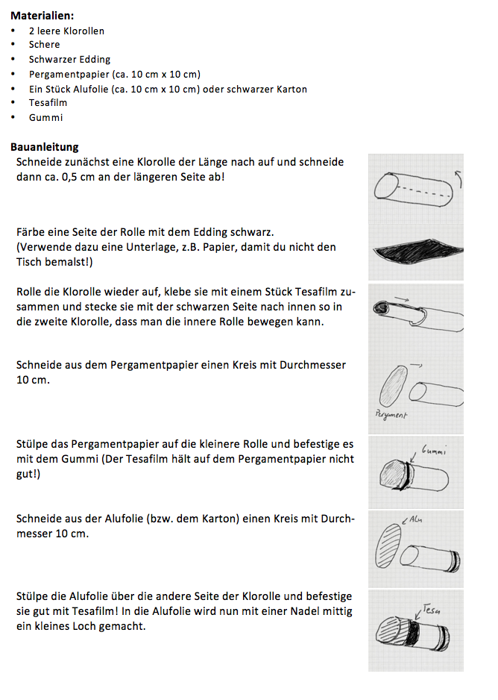
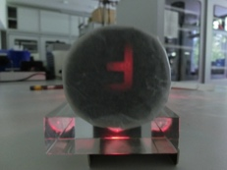
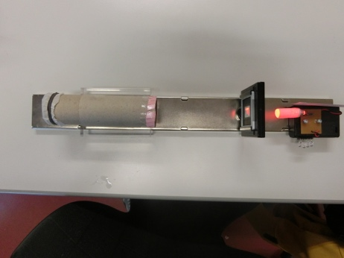
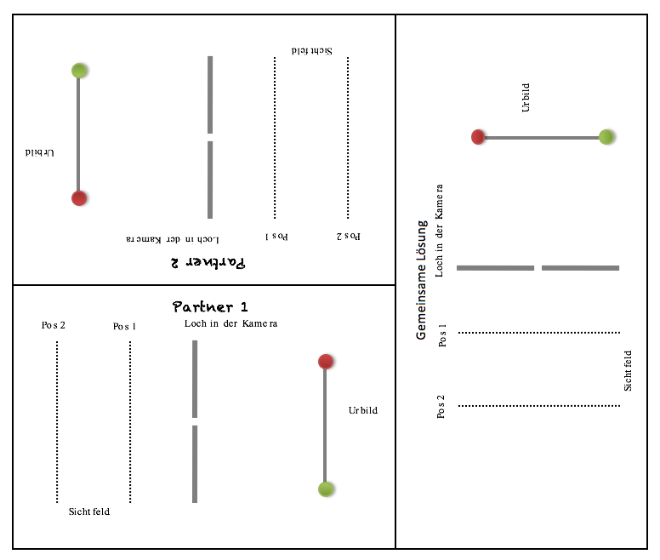
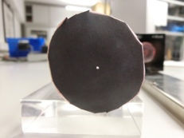
Der Sehvorgang - Empfänger
Empfänger
Sender
Notes:
Wiesner schlägt in seinem Optik-Kurs vor, als Empfänger eine Lochkamera zu verwenden
z.B. Bau einer Lochkamera aus zwei Klopapierrollen
Beschreibung der Bildentstehung hier notwendig!
Problem:
Das Bild am Beobachtungsschirm ist sehr Lichtschwach, (Linsen sind an dieser Stelle noch nicht behandelt)
Ist aber im abgedunkelten Raum auch möglich

Slide 22
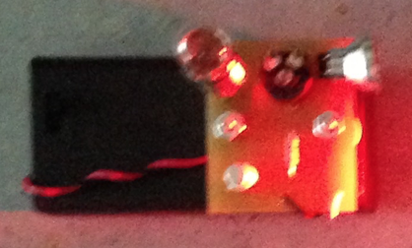
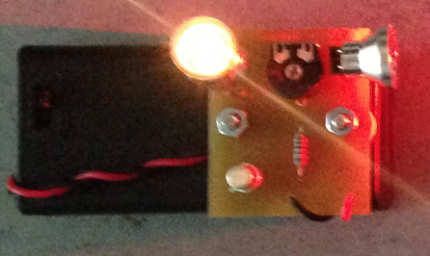
Der Sehvorgang - Empfänger
Empfänger
Sender
Vorteile:
Der Empfang des Lichtstrahles wird direkt angezeigt
Modellcharakter bleibt erhalten (da abstraktes Modell)
Keine weitere Erklärung (z.B. Bildentstehung) hier notwendig
Notes:
Man kann den Schülern beide Alternativen vorstellen
Sie können dann selber wählen, welches Modell des Sehvorgangs sie hier verwenden wollen

Slide 23
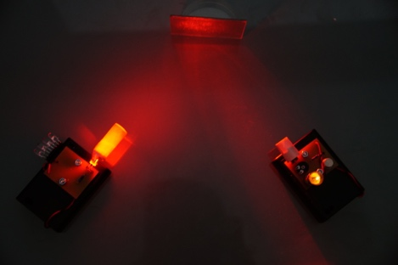
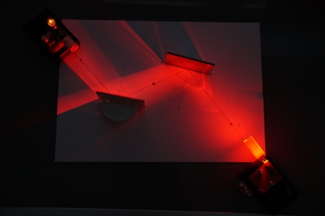
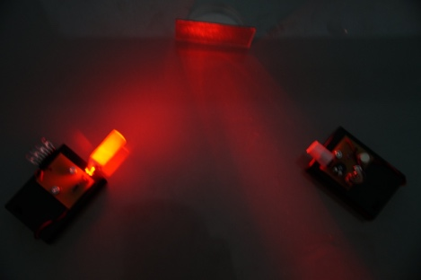
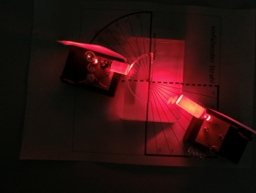
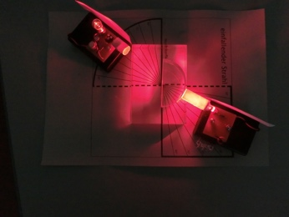
Versuche mit dem Sender-Empfänger-Modell
Reflexionsgesetz
Brechung
Notes:
Kontextorientiert: Mondphasen (Aufgreifen der Hausaufgabe → vgl. Rückblick → Wie gelangt das Licht von der Sonne zu uns ins Auge?

Slide 24
Aufnahme des Brechungs-Diagramms
Jeder Schüler nimmt nimmt zwei Werte auf.
Alle Werte werden in einer EXCEL-Tabelle gesammelt
Die Mittelwerte (mit Abweichung) werden gebildet
Das Diagramm wird erstellt
Einfallswinkel | Wert 1 | Wert 2 | Wert 3 | Wert 4
10°
20°
30°
40°
Gruppe 1
Schüler 1
Gruppe 1
Schüler 2
Gruppe 1
Schüler 3
Gruppe 1
Schüler 4
Gruppe 1
Schüler 1
Gruppe 1
Schüler 2
Gruppe 1
Schüler 3
Gruppe 1
Schüler 4
Gruppe 2
Schüler 1
Gruppe 2
Schüler 2
Gruppe 2
Schüler 3
Gruppe 2
Schüler 4
Gruppe 2
Schüler 1
Gruppe 2
Schüler 2
Gruppe 2
Schüler 3
Gruppe 2
Schüler 4
Notes:
Die Klasse zählt von 1 – 4 durch: Gruppe 1: 10° und 20°, Gruppe 2: 30° und 40°, Gruppe 3: 50° und 60°, Gruppe 4: 70° und 80°
=> Bei 20 Schülern: 5 Werte für den Brechungswinkel pro Einfallswinkel

Slide 25
„Entwurf“ einer Sammellinse
Ziel:
Brechungskörper so aus Einzelteilen zusammensetzen, dass ein parallel einfallendes Lichtbündel in einem Punkt zusammentreffen.
?
?
?
?
?
?
Notes:
Brechungskörper aus Gelatine (vgl. Skript!)
Lichtstrahlen, die weit von der optischen Achse entfernt sin, müssen stark gebrochen werden, Lichtstrahlen die nah an der optischen Achse sind, werden weniger stark gebrochen.

Slide 26
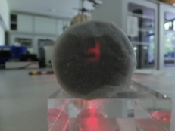
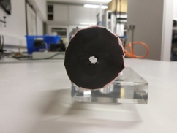
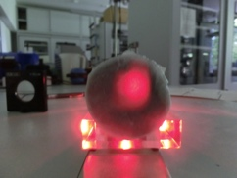
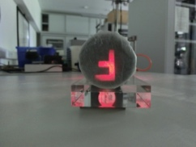
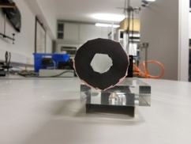
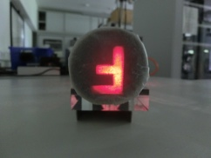
Verbesserung der Lochkamera
Lochkamera von vorne | Ohne Linse | Mit Sammellinse

Slide 27
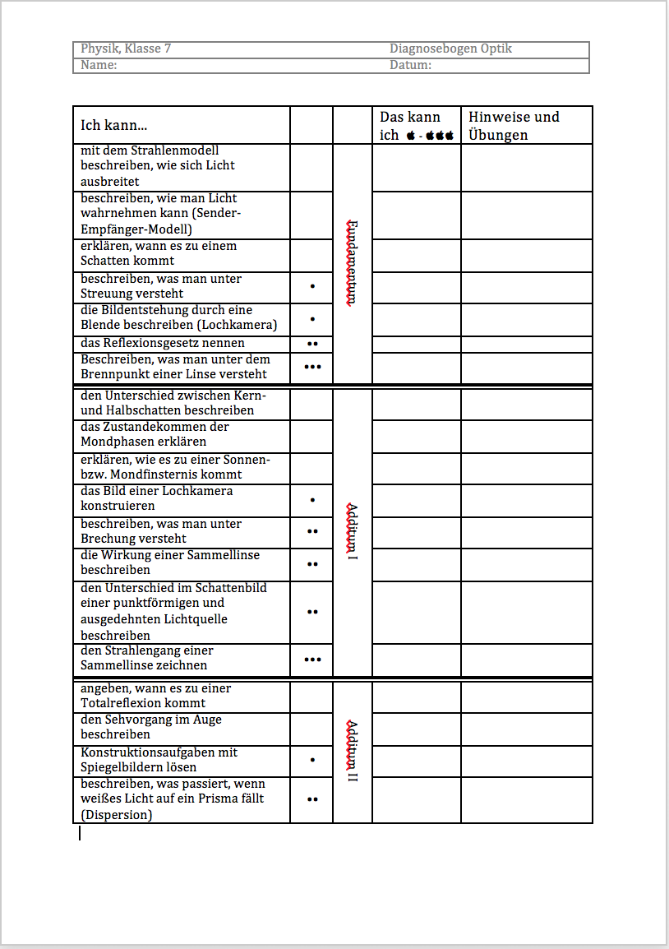
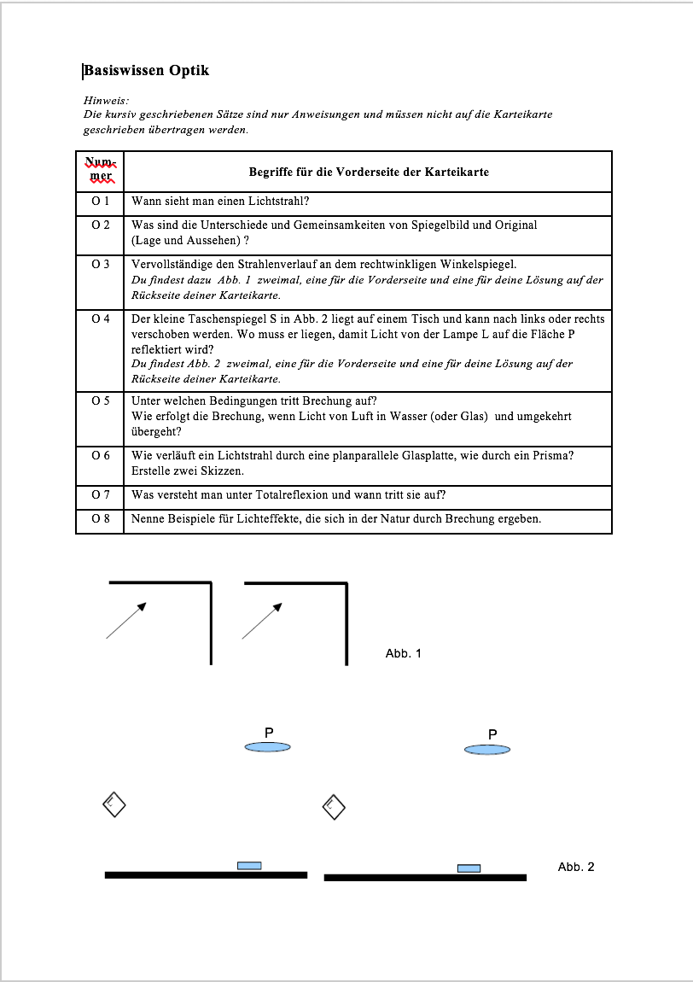
Diagnose und Rückblick
Zum Ende der Einheit:
Basiswissen auf Karteikarten
Diagnosebögen
Notes:
Grundwissen soll auf Karteikarten gebracht werden
Notengebung: 3 Tests im Laufe jeder Einheit (Termin nicht bekannt)
Am Ende des Schuljahres: 4. Test: Termin bekannt, Fragen nur zu Basiswissen
Diagnosebogen: dient dazu, am Ende der Einheit zu prüfen, was man verstanden hat und was noch vertieft werden sollte! (auch einsetzbar vor KA!)

